Slide 1
Eingabegeräte
Tastatur
Maus
Touchscreen
Scanner
Mikrofon

Slide 2
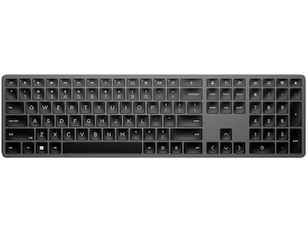
Tastatur
Beim Kauf einer Tastatur sollte man auf folgendes achten:
Tastaturtyp
Layout
Ergonomie
Anschlusstyp

Slide 3
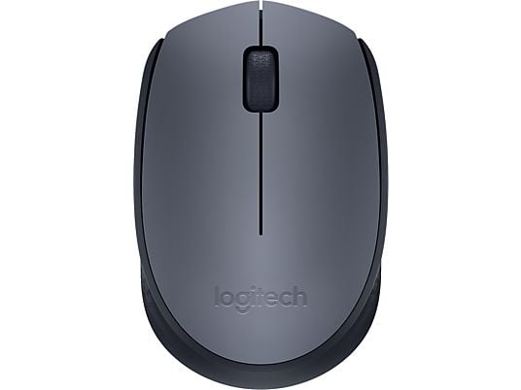
Maus
Beim Kauf einer Maus solltest du auf folgendes achten:
Mausart
Ergonomie
Anschlusstyp
DPI
Zusätzliche Tasten

Slide 4
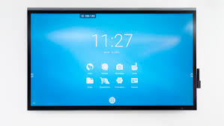
Touchscreen
Beim Kauf einem Touchsreen solltest du auf folgendes achten:
Art
Kapazität
Bildschirmgröße
Auflösung
Multitouch

Slide 5
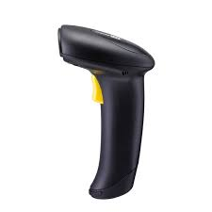
Scanner
Beim Kauf eines Scanners solltest du auf folgendes achten:
Scanntyp
Anschlüsse
Größe
Auflösung
Geschwindigkeit

Slide 6
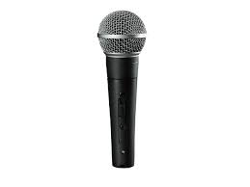
Mikrofon
Beim Kauf eines Mikrofons solltest du auf folgendes achten:
Mikrofontyp
Anschluss
Frequensbereich
Zubehör
Rauschverhalten

Slide 7
AUSGABEGERÄTE
Lautsprecher
Bildschirm
Kopfhörer

Slide 8
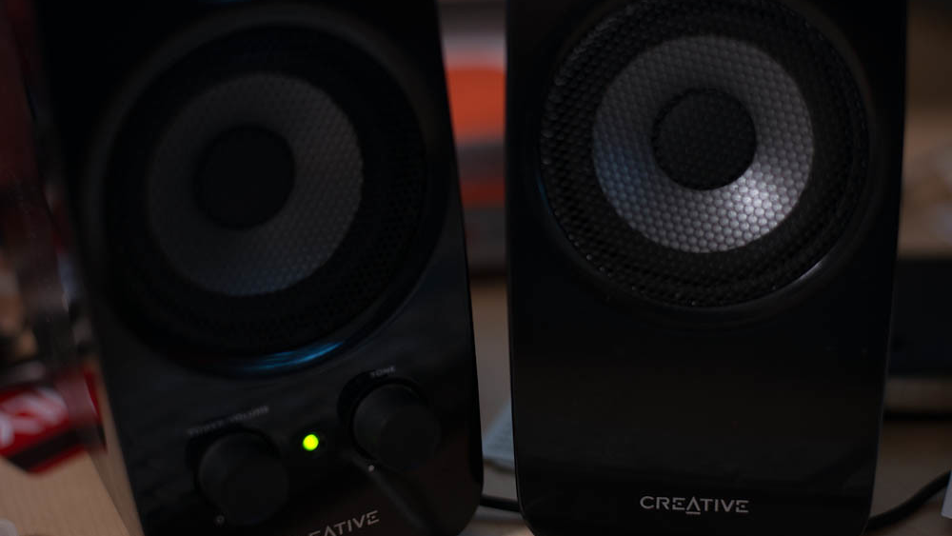
Lautsprecher
BEIM EINKAUF BEACHTEN
Ausgangsleistung z.B 40 W RMS
Rauschabstand z.B 80 dB
Verbindungsmöglichkeiten: Bluetooth, USB, 3.5mm Micro-linke
Lautsprecher geben die Töne und Geräusche vom Computer wieder. Sie sorgen dafür, dass du Musik, Videos oder andere Audiosignale hören kannst.

Slide 9
Kopfhörer
BEIM EINKAUF BEACHTEN
Geräuschunterdrückung
Verbindungsmöglickeiten: Bluetooth, Usb, Klinke
Leistung
Kopfhörer sind kleine Lautsprecher, die du direkt auf den Ohren trägst. Sie geben den Ton nur für dich wieder, damit andere es nicht hören.

